Slide 1


VÄLKOMMEN TILL MÖTET!
WAGGERYDS IK

Slide 2
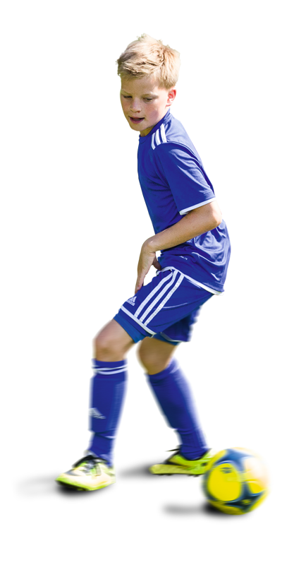
AGENDA
Om Waggeryds IK
Er träningsgrupp
Föräldrarollen
Träning
Träningsupplägg

Slide 3
OM WAGGERYDS IK
Bildades 1920
Ca 650 medlemmar
Styrelse, bandy & fotbollssektion
Herrlag och damlag i div 3 (fotboll) + herrlag i div 2 (bandy)
Antal träningsgrupper barn och ungdom:
20 (fotboll) 5 (bandy)
Ca 120 ideella ledare
Två st. anställda, kanslist & föreningsutvecklare

Slide 4

MÅL MED VERKSAMHETEN
Waggeryds IK är en breddförening där alla får vara med.
Så många som möjligt, så roligt som möjligt och så bra som möjligt är föreningens ambition.
Vi arbetar efter Svenska FFs riktlinjer gällande spelar och ledarutbildningplan.
Nya satsningar 2025
Föreningsdemokrati
Motionsidrott
Parasport

Slide 5
TRÄNINGSTRUPP
Antal spelare: ? st.
Tränare, huvudansvar
Joel Storck
Sebastian S. Holmström
Julia Lavesson
Evelina Andersson
Mattias Carlen
Daniel Johansson
Andreas Ljung
Robin Andrèn
Assisterande tränare
Emelie Harsbo
Therese Nyberg
Lagledare
Andreas Pettersson
Föräldrar
Dennis Glasnovic
Anneli Borgström
Linda Hilletofth
Simon Johansson
Senada Hadziosmanovic

Slide 6
FÖRÄLDRAROLLEN
Stöttande och uppmuntrande till alla barn
Föräldrarna som är med på idrottsplatsen, kom ombytta, var med på träningen.
EJ coacha spelarna.
Låt spelarna själva fatta beslut på planen.
Läs mer i ”Blå tråden”

Slide 7
TRÄNING
Träningstider
Lördagar kl.9.00-10.00
Sommarsäsong med träning maj 3/5 -september 20/9
(den 13-14/9 är det cup på idrottsplatsen, byta plan eller ställa in träningen)
Semesteruppehåll 15/6 – 15/8
Waggeryds IK uppmuntrar till att barn och ungdomar
ska hålla på med fler idrotter och fritidsaktiviteter

Slide 8

INFORMATION & KALLELSER
All information läggs upp på laget.se www.laget.se/<lag>
  Information till spelare och vårdnadshavare från ledare och föreningen
  Svara på kallelser innan sista svarstid
  Info från klubben
Fungerar som närvarolista och medlemsregister
  Alla barn ska vara registrerade på Laget.se
  Kontaktuppgifter till vårdnadshavare, namn, e-post och telefonnummer
  Medlemsavgifter och träningsavgifter faktureras via laget.se

Slide 9
TRÄNINGSUPPLÄGG
10 min – Lek – Kullek Övningar
Vattenpaus
15 min – Driva boll Övningar
Vattenpaus
10 min – Lek – Svans leken
Övningar
Vattenpaus
15 min - Spela match
Alla är igång samtidigt.
10 min – Lek – Kullek
Vattenpaus 3st under träningen
Stationer roterande:
Svans leken, driva boll, spela matcher, skjuta på mål
Varje station 6-8 barn med 2 föräldrar, beroende hur många ni är på varje träning så anpassar man stationer efter det.

Slide 10
ATT GÖRA
Meddela kansliet, ska få tillgång till 1 nyckel till förråd och klubbstugan
Belastningsregister på tränargruppen, online eller lämnas till kansliet
Inför varje träning, ta ut västar, corner och bollar (storlek 3)
Under säsongen, skriv in barnen på laget.se
Rapporterar närvaro, klubben får LOK-stöd
Vid fotbollsavslutning meddela kansliet hur många man blir,
så får man glass och medalj

Slide 11
TACK FÖR IDAG!
WAGGERYDS IK

